Slide 1
对于下列的文法和相应的句子，试指出这些句子的全部短语；分别给出句子的最右推导，并指出各步直接推导所得句型的句柄。
【例】 文法G： S→（AS） S→（b）
A→（SaA） A→(a)
句子 （（（b）a(a)）(b)）

Slide 2

补充内容

Slide 3
3.8 文法的化简和改造
  无用符号和无用产生式的消除
  ε-产生式的消除
  单产生式的消除

Slide 4
无用符号和无用产生式的消除
设文法G=(V_{N}，V_{T}，P，S)，我们说G中的一个符号是有用的，是指X至少出现在一个句子的推导过程中，即X必须同时满足以下两个条件：
  存在α,β∈V*，有 S ⇒ αXβ
  存在w∈ V_{T}*，使αXβ⇒ w
如果一个产生式的左部或右部含有无用符号，则此产生式称为无用产生式

Slide 5
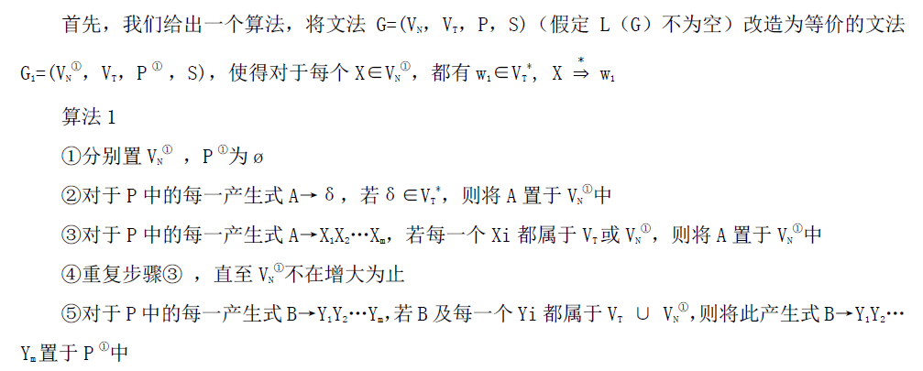

Slide 6
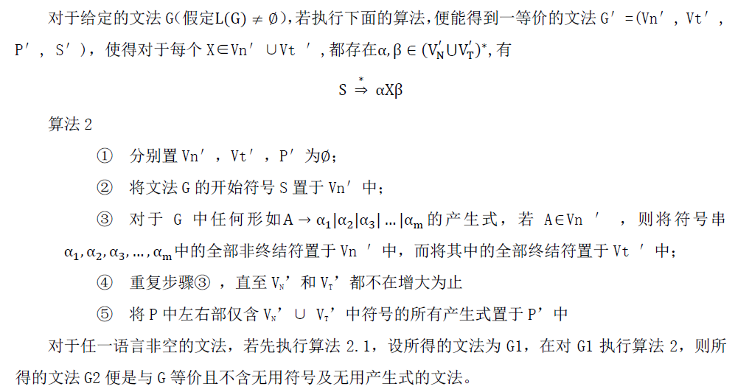

Slide 7
举例
对于文法G=({S,U,V,W}，{a,b,c}，P，S)，其中P由如下的产生式组成
S→aS S→W S→U U→a
V→bV V→ac W→aW
请消除G中的无用符号和无用表达式

Slide 8
说明
两个算法的执行顺序是不能颠倒的。
对于形如A→A的产生式，这除了使同一句型具有不同的语法树即引起二义性外，别无其他作用

Slide 9
练习
对于文法G，其中P由如下的产生式组成
S→aB S→BC A→aA A→c A→aDb
B→DB B→C D→B C→b
请消除G中的无用符号和无用表达式。

Slide 10
单产生式的消除
单产生式
  把右部仅含有一个非终结符号的产生式，即形如A→B(A,B∈V_{N})的产生式称为单产生式
如果一个文法含有过多的单产生式，将会增加编译程序在工作时的时间和存储空间，故必要时设法予以删除

Slide 11
单产生式的消除
设 是一文法，我们可假定G中不含ε-产生式，则可按下述的算法构造一等价的文法G’,而G’中不含有任何单产生式

Slide 12

单产生式的消除算法
（1）设V_{N}={A₁,A₂,…A_{n}}，对于每个A_{i}（1≤i≤n）作集合序列
W₁(A_{i})={A_{i}}
W_{k+1}(A_{i})=W_{k}(A_{i}) ∪{ D∣C→D∈P，C ∈W_{k}(A_{i})，D ∈V_{N}} (k≥1)
则必存在一个j，使W_{j}(A_{i})=W_{j+1}(A_{i})=…
令 =W_{j}(A_{i})
即
（2）构造产生式集
此时，P’中已不含任何单产生式
Notes:
于是我们得到了不含单产生式及-产生式的文法，可以证明，L(G’)=L(G)

Slide 13
单产生式的消除
举例
设有文法G=({S,A,B,}, {a, b}, P, S)
其中，P为
S→AB S→A S→B A→aAb
A→ab B→Bb B→b
Notes:
首先做W(S)={S} W(A)=A W(B)={B}
由于S →A，S →B，有W（S）={S, A, B}
W(S)={S,A,B} W(A)={A} W(B)={B}
P′={S →AB，S →a A b，S → a b，S →B b ，S → b} ∪
{A →a A b，A → a b } ∪{B →B b，B → b}

Slide 14
单产生式的消除
练习：文法的产生式为：
S→aB S→BC A→aA A→c
A→aDb B→DB B→C D→B
C→b

